Slide 1





Desafio
Desafio: Gere planos de ação a partir de análises com SQL
Reiner Requião de Souza

Slide 2

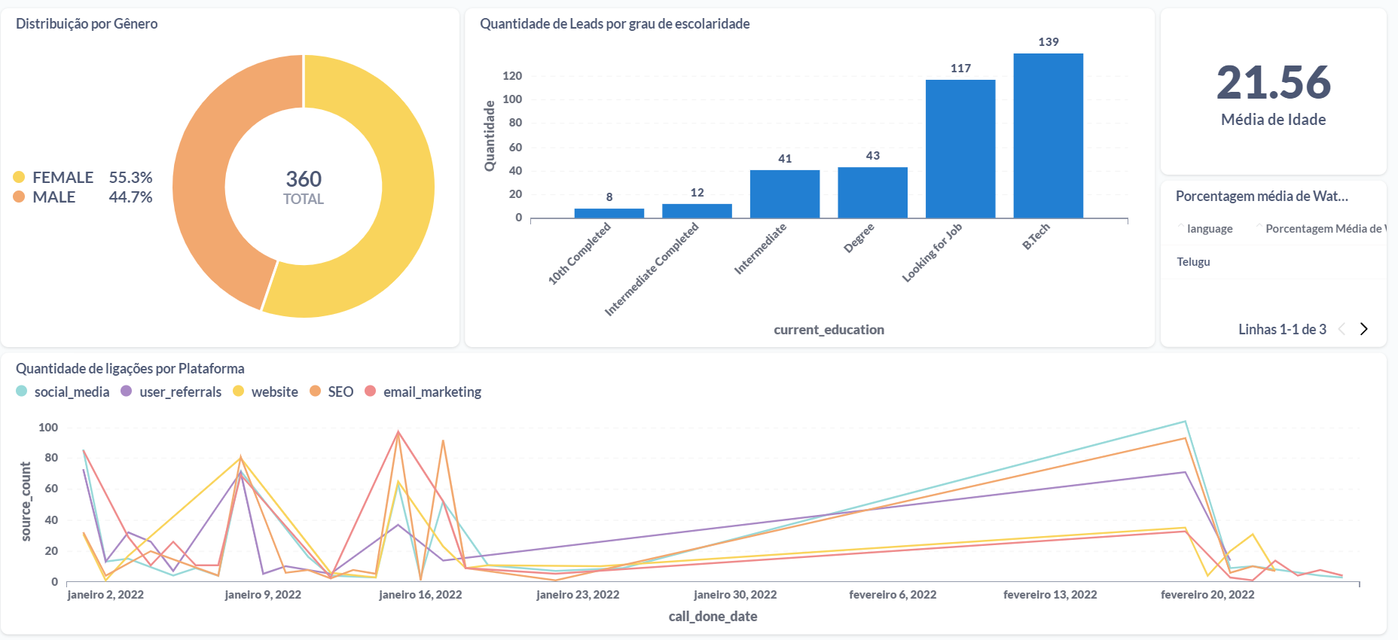
Dashboard
Insira o print do dashboard aqui

Slide 3


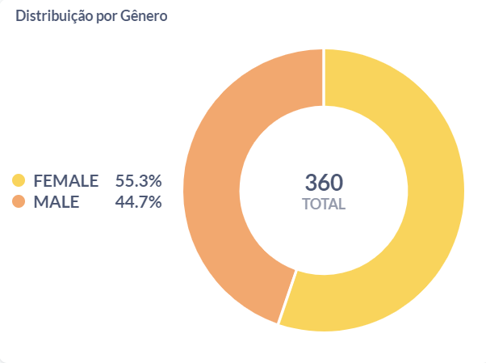
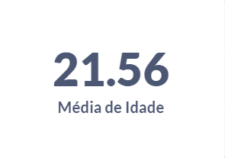
Gráfico 1 - Distribuição por Gênero
Gráfico 2 – Média de Idade

Slide 4
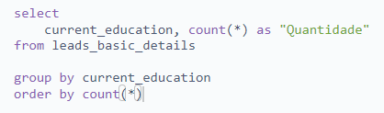
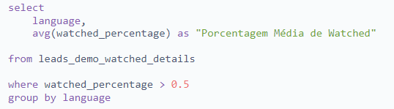
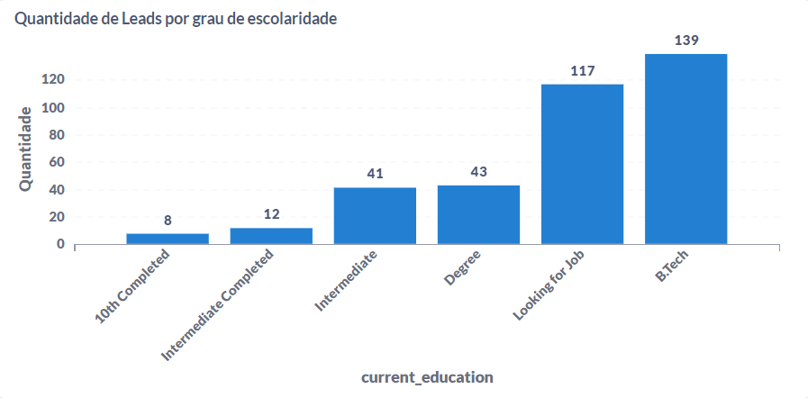
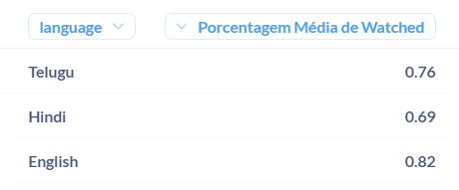
Gráfico 4 – Porcentagem média de Watched, acima de 0,5, por Linguagem
Gráfico 3 - Distribuição por Graduação

Slide 5
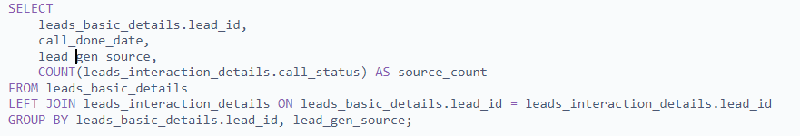
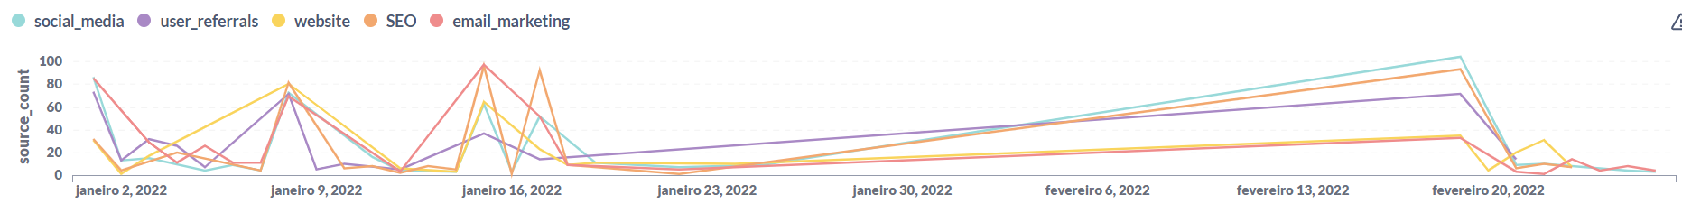
Gráfico 5 - Quantidade de ligações por Plataforma

